Slide 1

Chào mừng thầy cô và các bạn đến với phần bảo vệ đồ án của nhóm: HRM lớp TH1907A.

Slide 2
Giới thiệu
Đề tài: Thiết kế website quản lý nhân sự
Nhóm: HRM
Thành viên:
Trương Công vinh (nhóm trưởng)
Lê Minh Bắc
Phan Bạch Tùng Dương
Trần Mạnh Dũng
Đường Thanh Bình

Slide 3
Tổng quan chức năng chính
Quản lý thông tin nhân viên
Quản lý công nhật
Quản lý lương, thưởng
Chi phí lao động
Quản lý năng suất
Quản lý năng lực

Slide 4
Công nghệ sử dụng
Ngôn ngữ lập trình:
HTML5, CSS, JS, Bootstrap, Jquery, Ajax
PHP/Laravel
Cơ sở dữ liệu: MySql

Slide 5
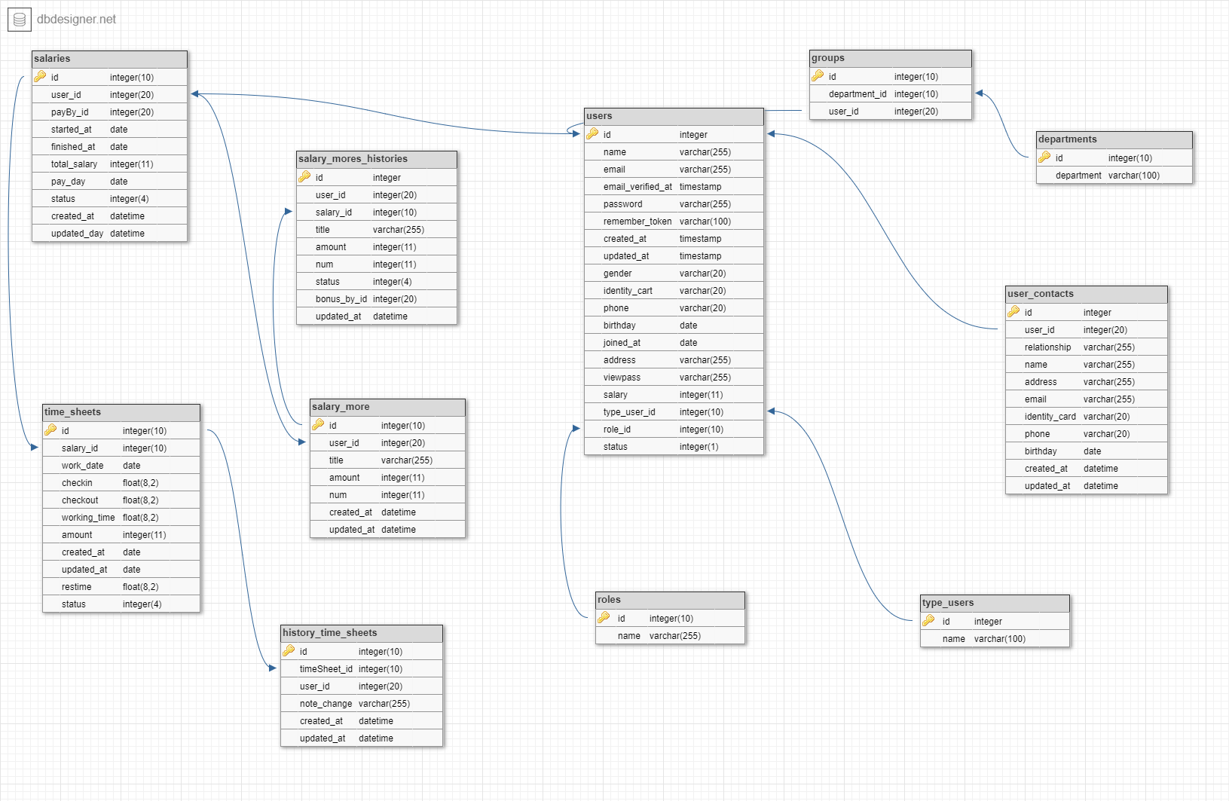
DATABASE

Slide 6
Đạt được và hạn chế
Đạt được:
Chức năng thêm, sửa, xóa thông tin nhân viên.
Quản lí bảng lương nhân viên.
Quản lí phòng ban.
Tìm kiếm đối tác phù hợp với công việc.
Quản lí quyết định liên quan đến nhân viên.
Hạn chế:
Quản lí hồ sơ các ứng viên(những người dự tuyển vào 1 vị trí nào đó)
Thống kê về nhân sự theo các tiêu chí khác nhau

Slide 7
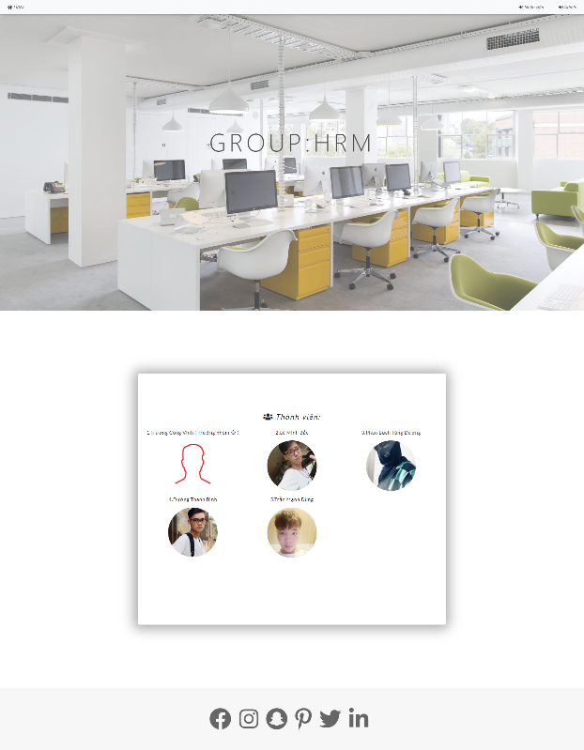
UX/UI
Trang chủ

Slide 8
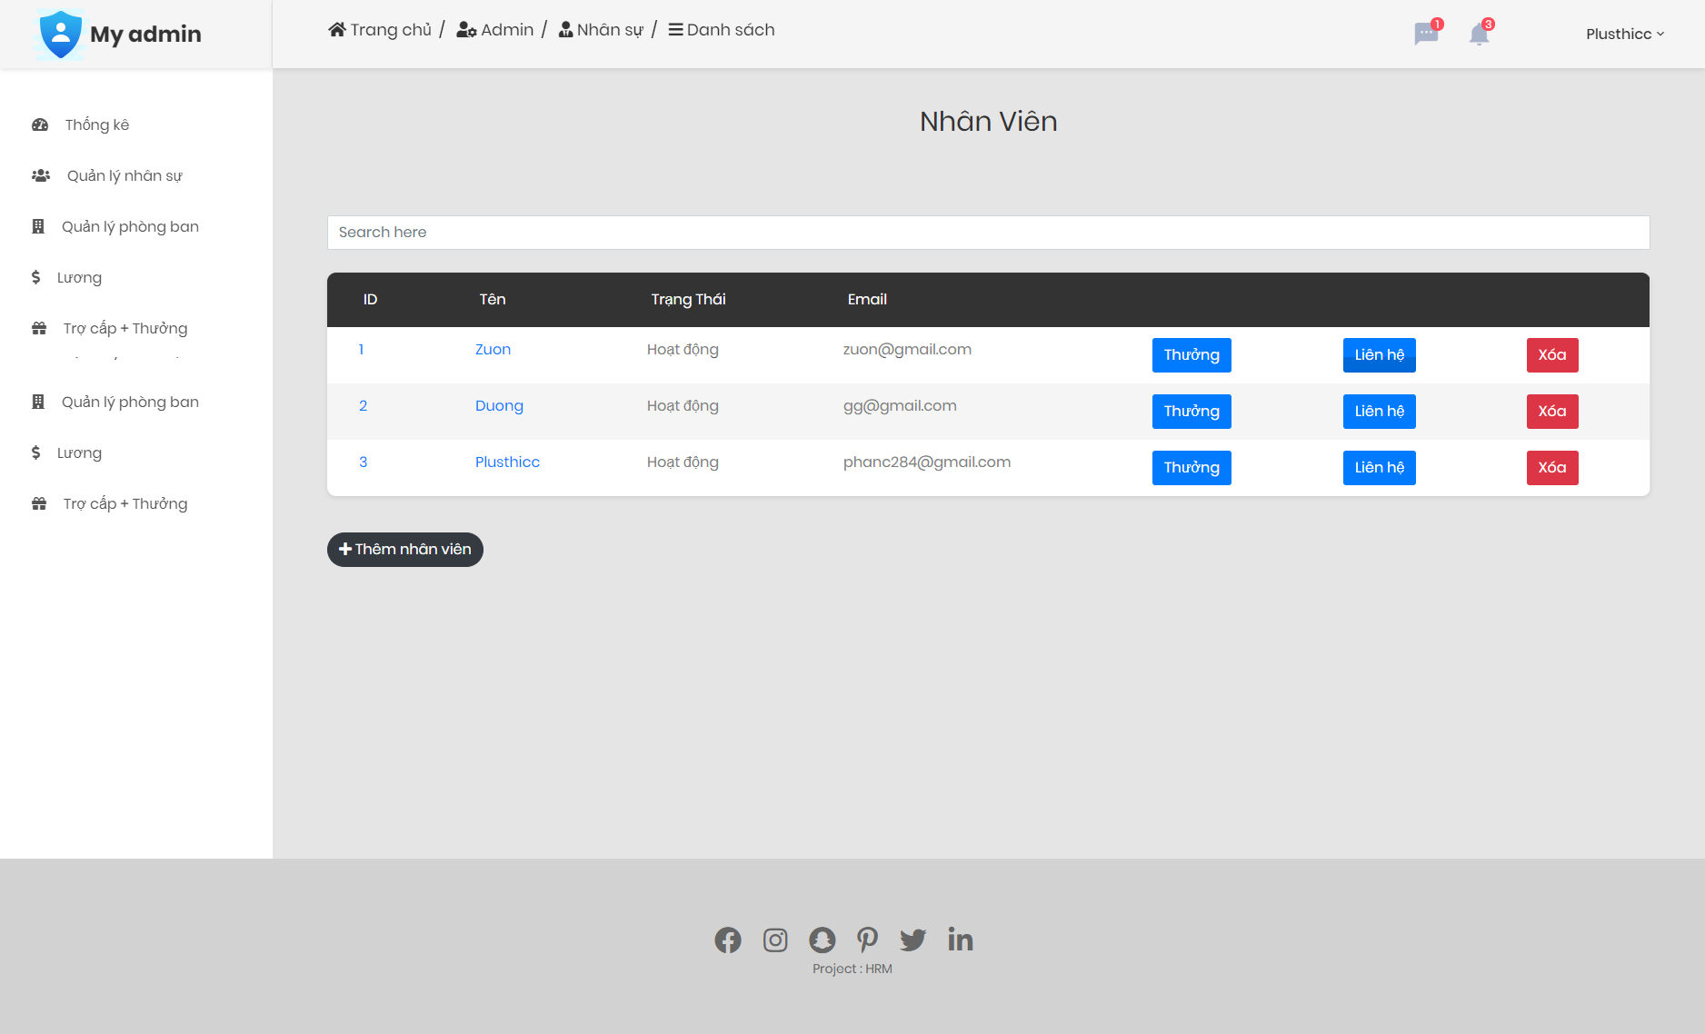
Nhân viên

Slide 9
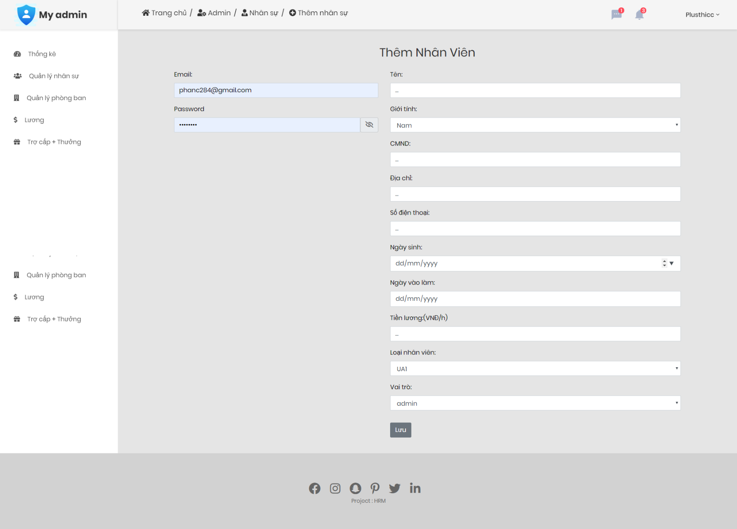
Thêm nhân viên

Slide 10
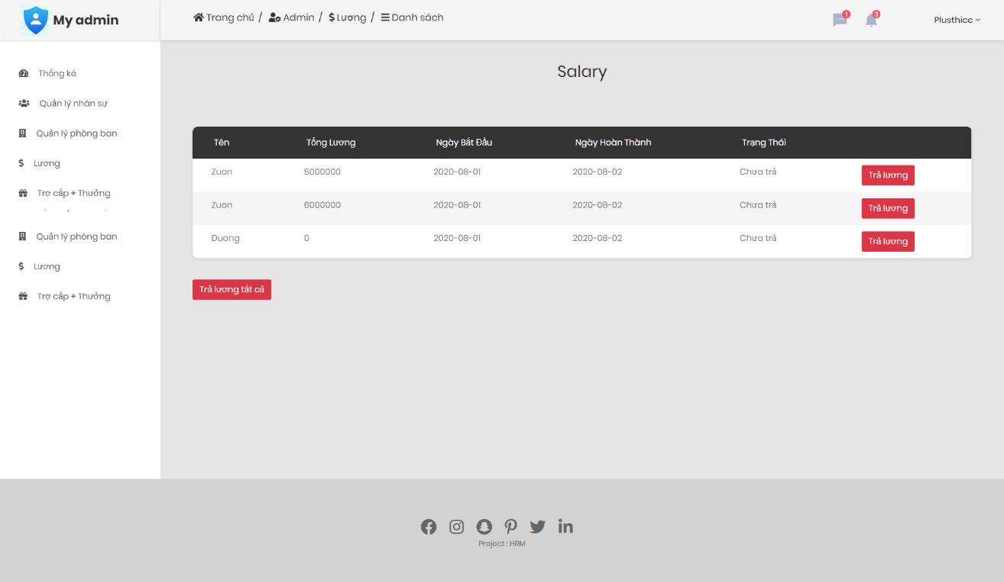
Quản lí lương

Slide 11
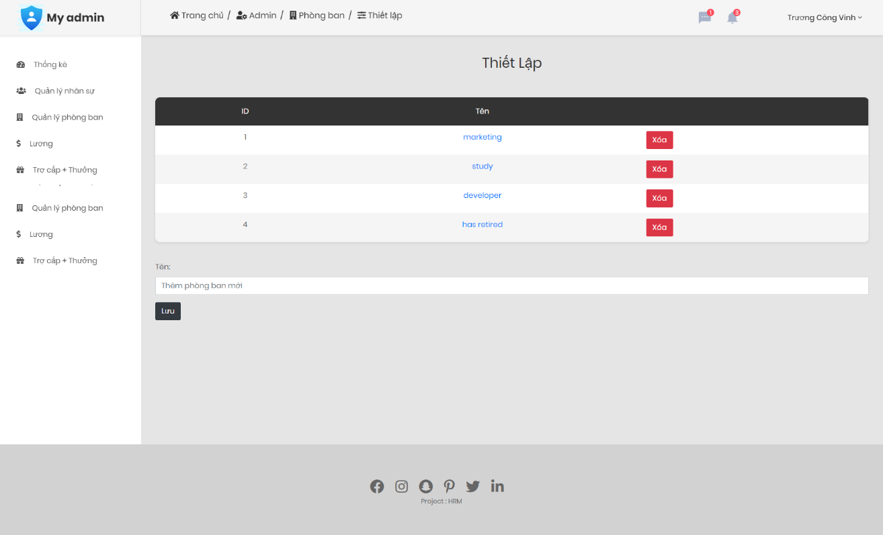
Thiết lập

Slide 12
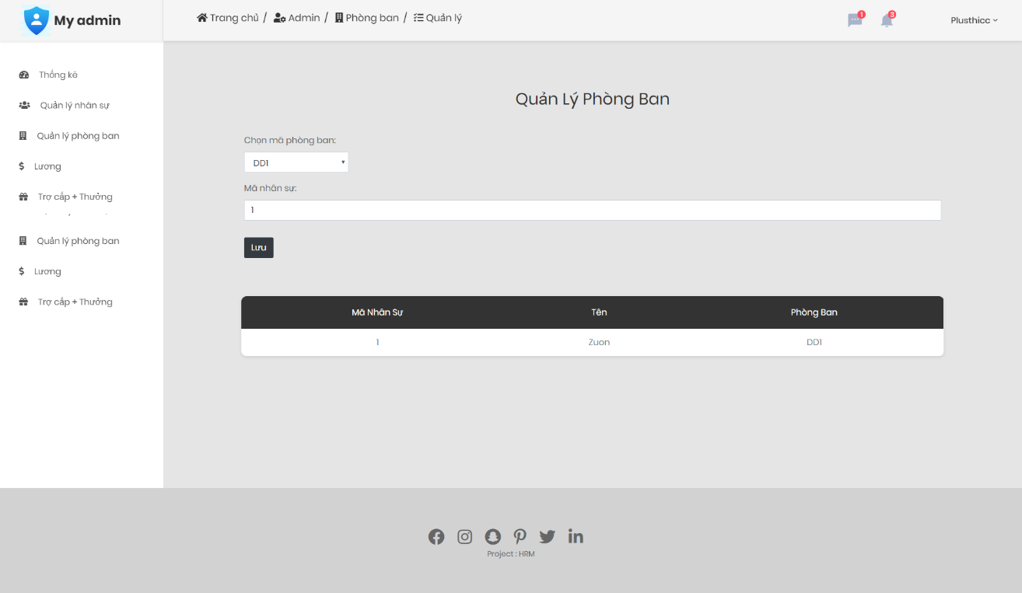
Quản lí phòng ban

Slide 13
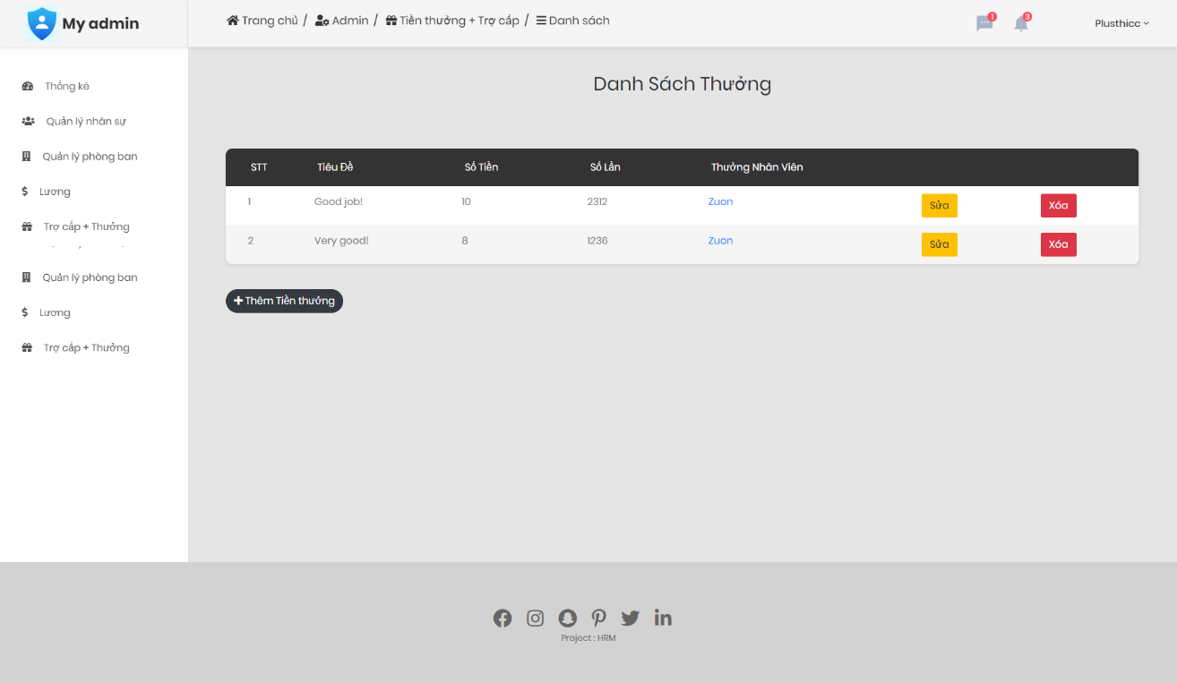
Danh sách thưởng

Slide 14
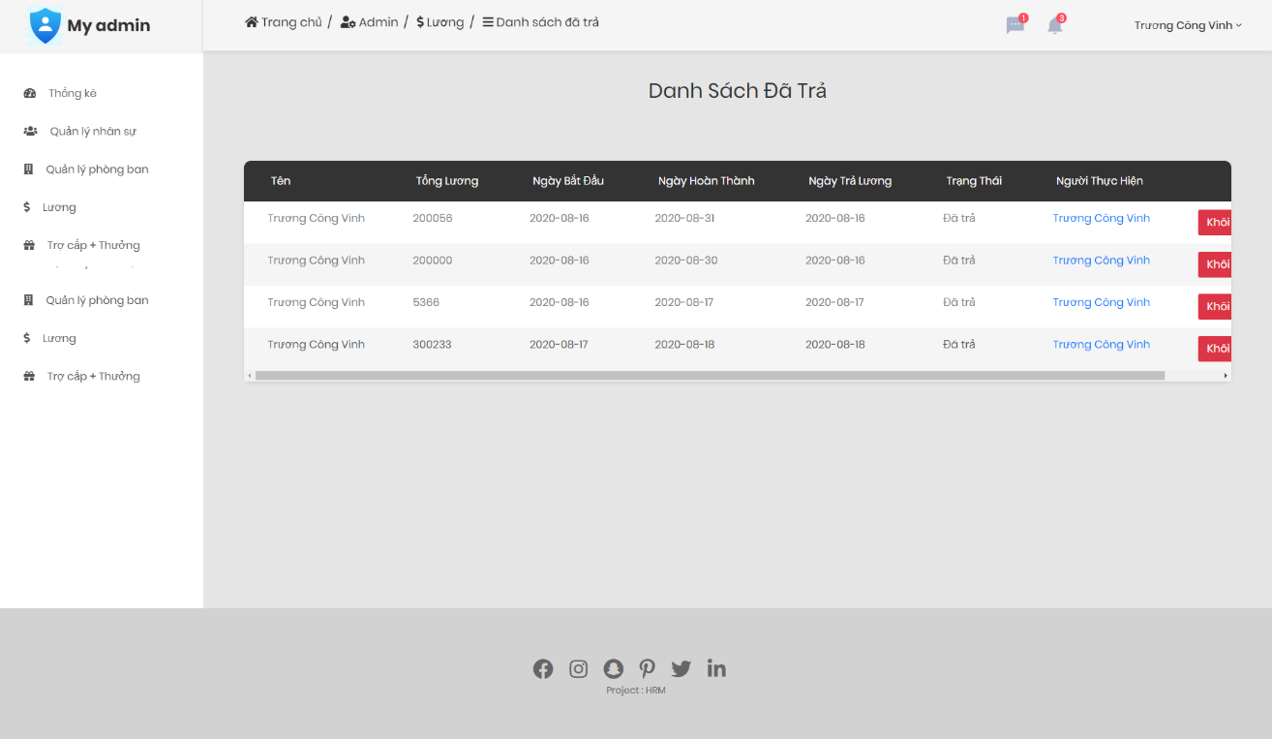
Danh sách đã trả

Slide 15
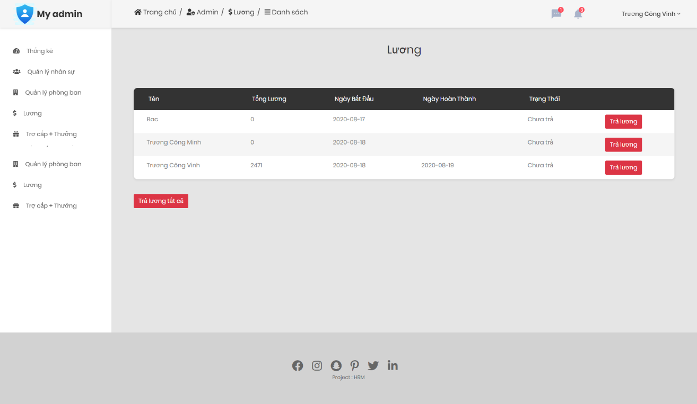
Quản lí lương

Slide 16
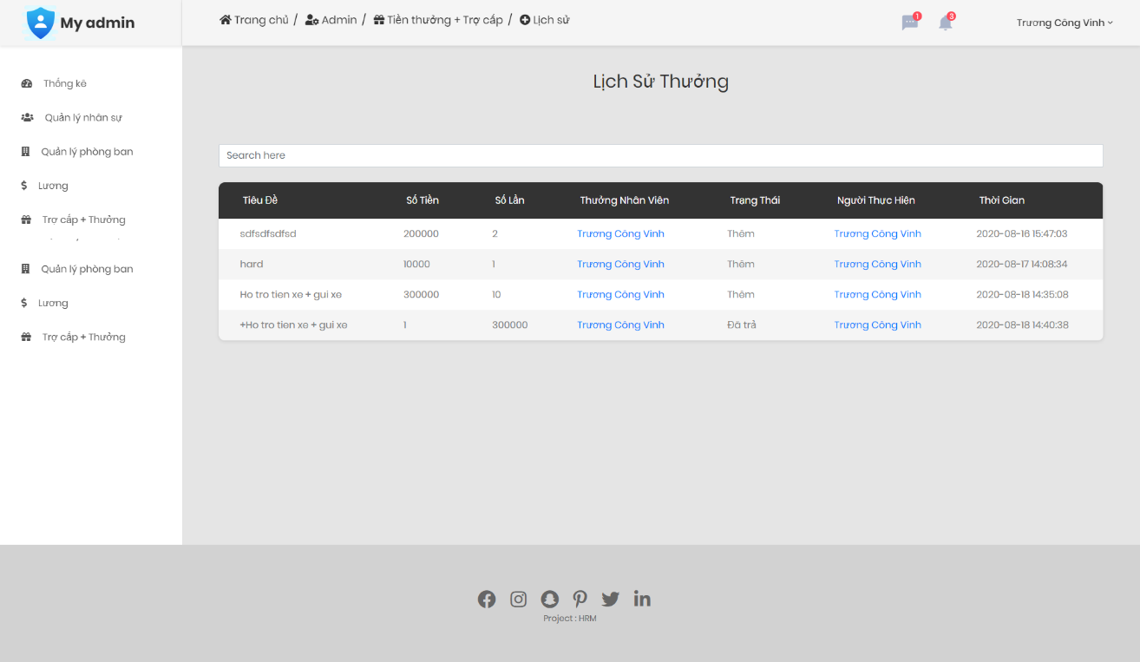
Lịch sử thưởng

Slide 17
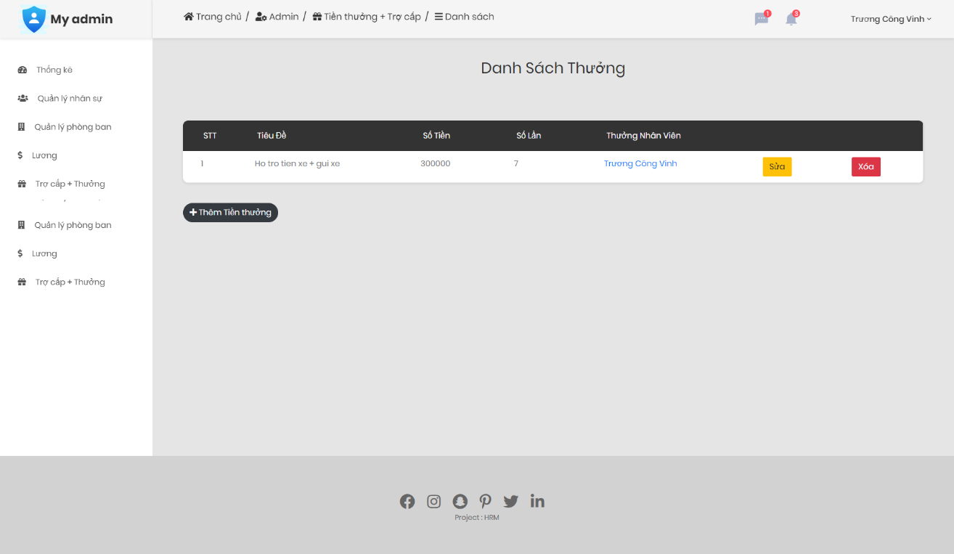
Danh sách thưởng

Slide 18
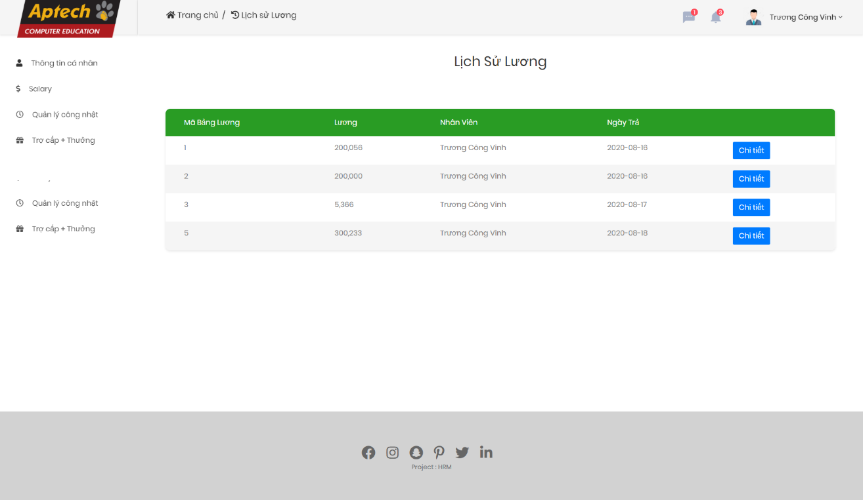
Lịch sử lương

Slide 19
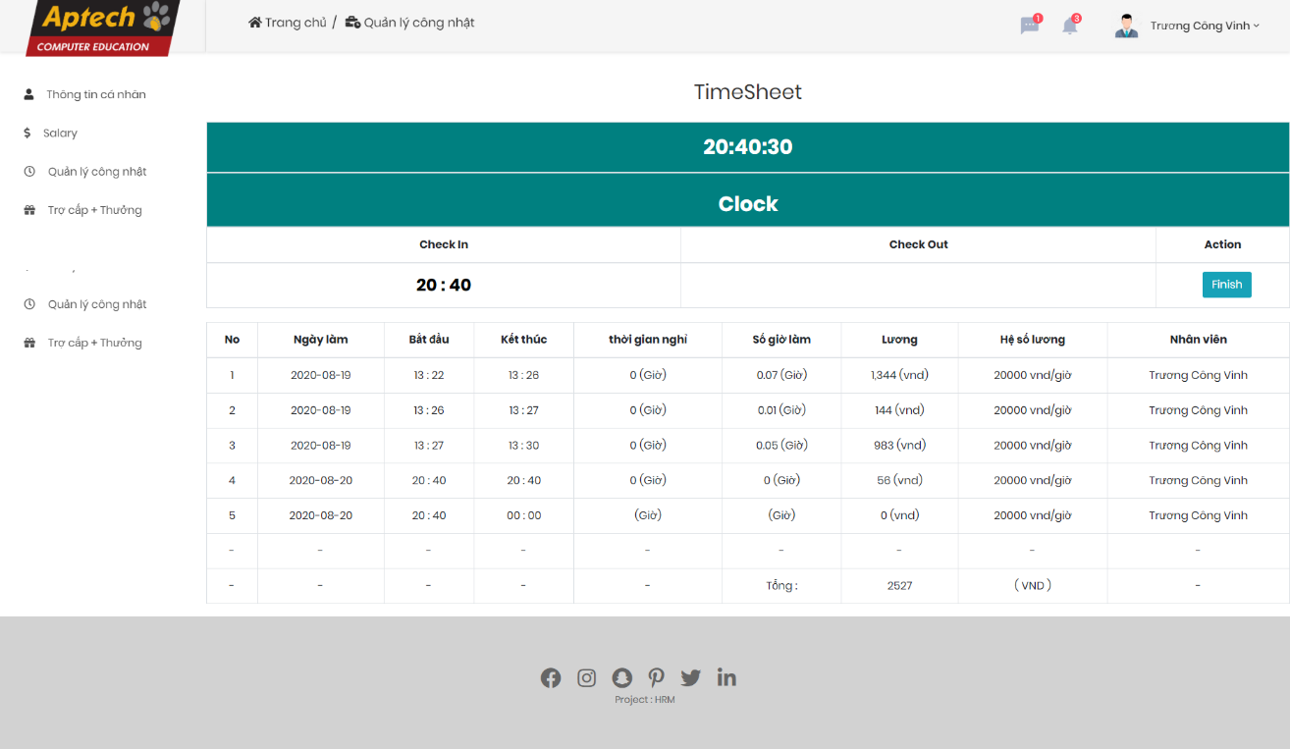
Quản lí công nhật

Slide 20
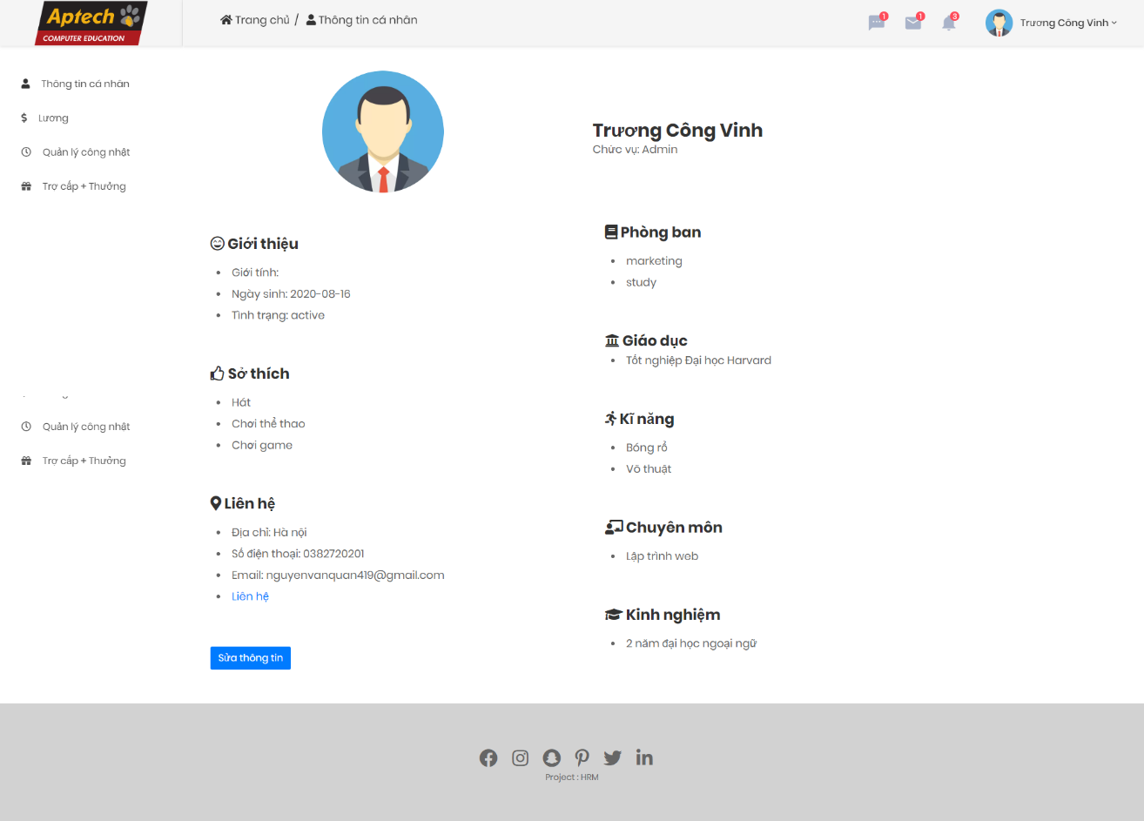
Thông tin cá nhân

Slide 21
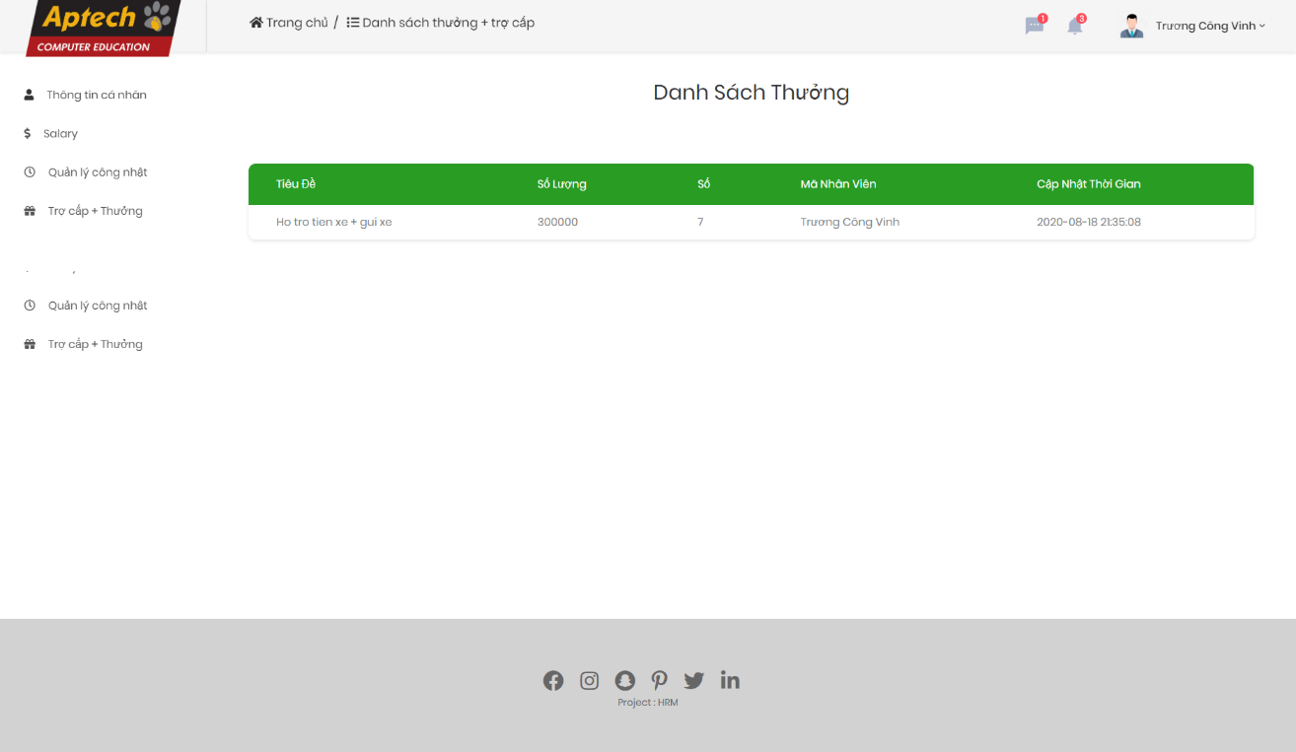
Danh sách thưởng

Slide 22
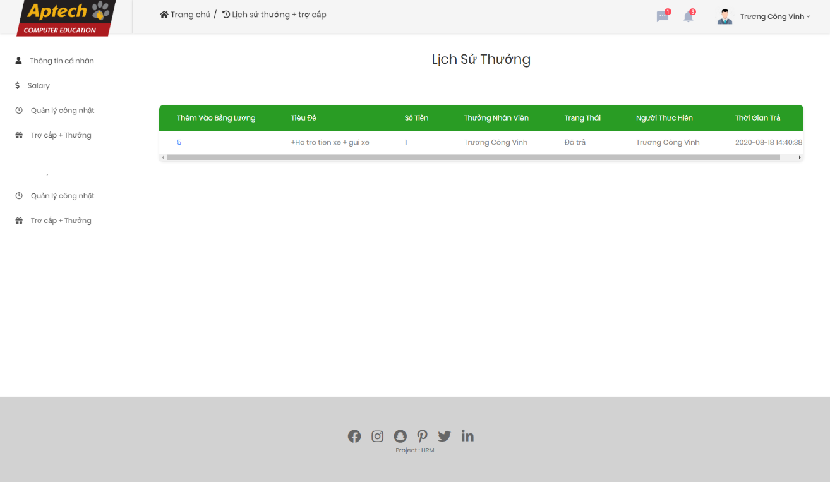
Lịch sử thưởng

Slide 23


